Slide 1


再度出手
波段先锋营
经传多赢投资投顾：曾文龙
执业证书编号A1120620070001
经传多赢基金从业人员：曾文龙
执业证书编号A20250619007559
中国·广州

Slide 2

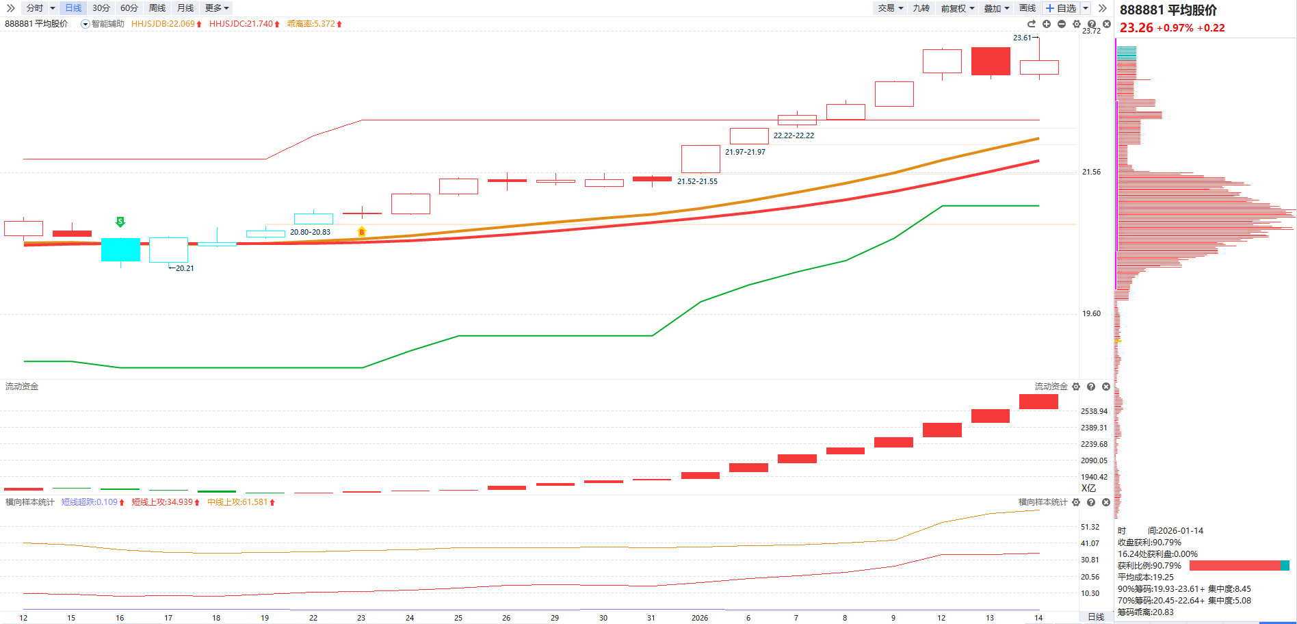
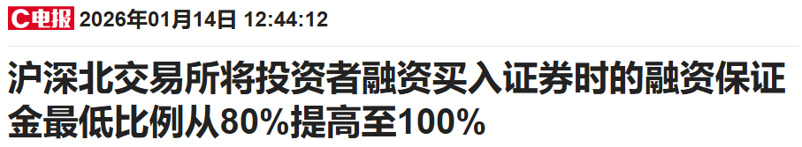
大盘分析
波段交易-趋势篇
主讲老师
曾文龙
执业编号
A1120620070001
三大交易所将融资保证金比例从80%上调至100%，引发大盘跳水，但市场承接强劲，当日成交量逼近4万亿元，增量资金入场推动热度居高不下。
尾盘再现压单，众多动作的政策意图在于给市场降温、抑制短线过热，引导慢牛走势，当前市场短期进入震荡期，但成交量持续维持高位，热度依旧，局部穿越机会尚存，结构性行情突出。
中国·广州

Slide 3
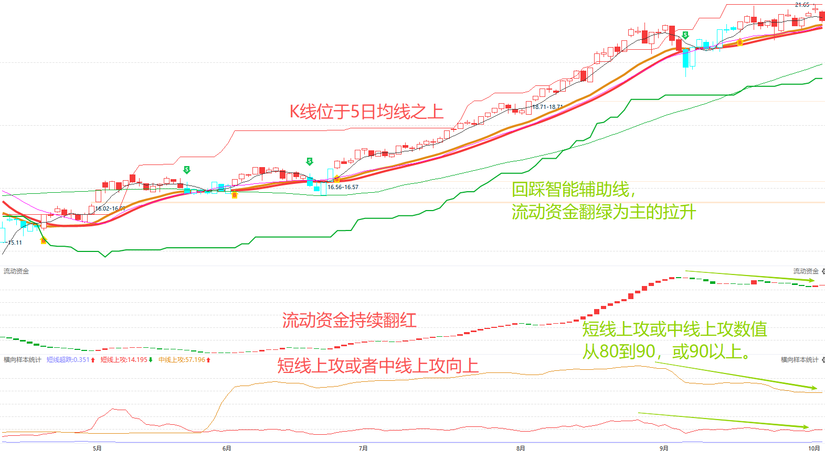
大盘分析
波段交易-趋势篇
主讲老师
曾文龙
执业编号
A1120620070001
见顶信号：
横向样本统计的短线上攻或者中线上攻数值从80涨到90，甚至90以上，大盘处于超买状态；
市场主线龙头（连续大阴线或者跌停）或者中军（高控盘后出现放量大阴线）出现调整；
K线回踩智能辅助线，反弹但流动资金翻绿为主。
中国·广州

Slide 4
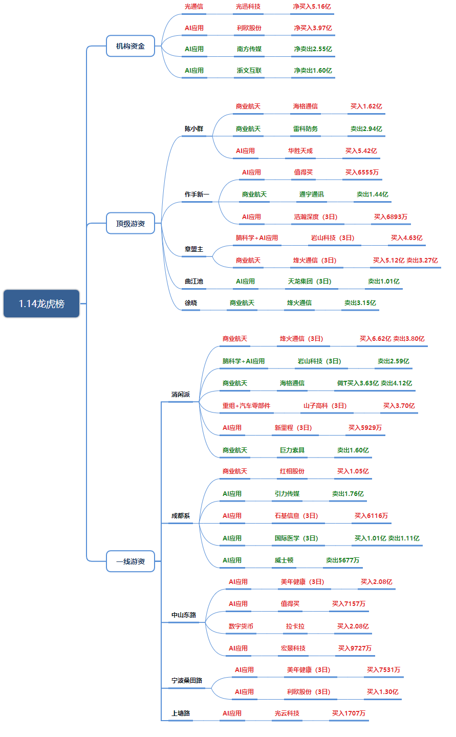
板块龙虎
聚焦板块龙虎：
AI应用：陈小群、作手新一、章盟主、成都系、中山东路等多个游资均在买入AI应用个股（如华胜天成5.42亿、值得买、浩瀚深度等），且买入金额普遍较大（单票买入多在5000万以上）；仅少数游资（曲江池、成都系）有小金额卖出。AI 应用是当前游资共识度最高的主线，资金买入主导，板块热度处于上升期。
商业航天：陈小群、作手新一、章盟主、消闲派、徐晓等均参与，但买卖分歧明显，买入--章盟主买烽火通信5.12亿、消闲派买烽火通信6.62亿、红相股份1.05亿；卖出--陈小群卖雷科防务2.94亿、作手新一卖通宇通讯1.44亿、徐晓卖烽火通信3.15亿。商业航天是高波动的活跃板块，但游资有人买、有人卖，分歧大于AI应用。
其他分支：脑科学+AI 应用：章盟主买岩山科技4.63亿，消闲派卖岩山科技2.59亿，属于小范围博弈；数字货币：中山东路买拉卡拉2.08亿，是新出现的小分支；重组+汽车零部件：消闲派买山子高科 3.7 亿，属于个股独立逻辑。

Slide 5
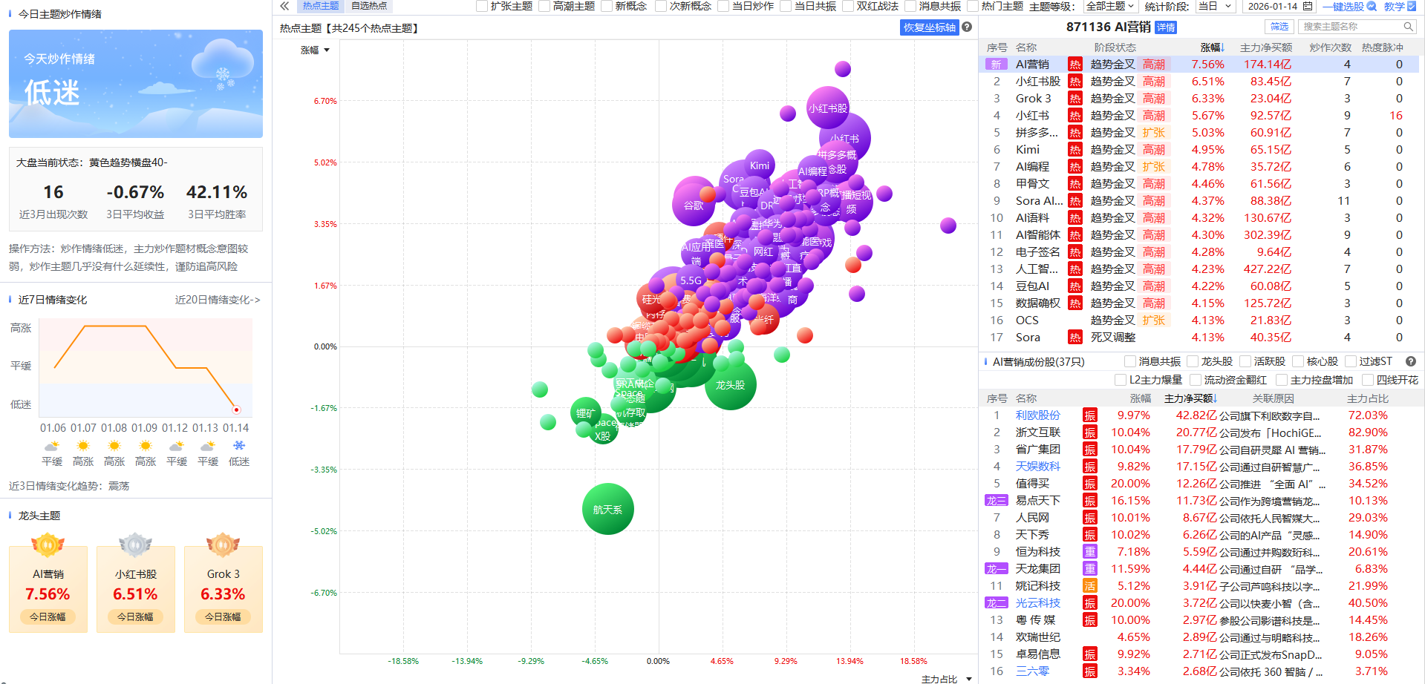
1、重指数（行情初期，非主线跟随大盘）；
2、重板块轻指数（主线主升期，如AI应用）；
3、 重个股轻板块轻指数（前期最热主线的后期，如商业航天，个股独立性增强）。
波段交易-趋势篇
主讲老师
曾文龙
执业编号
A1120620070001
商业航天板块弱修复，次日大概率继续调整，若形成三连调则短期高位杀跌接近尾声，板块内或现新人气龙头，高位股有望走双头走势；其通信分支表现强势，部分高位人气股留存活口，为后续资金回流铺垫。
AI应用早盘逆势崛起，结构扎实，在商业航天补跌背景下逆势上行。
后续重点关注方向：一是商业航天板块内逆势抗跌标的；二是商业航天回踩时，AI应用板块能否脱离影响独立走强、强化阵型，若能则有望接替成为短期市场情绪核心发动机。
中国·广州

Slide 6
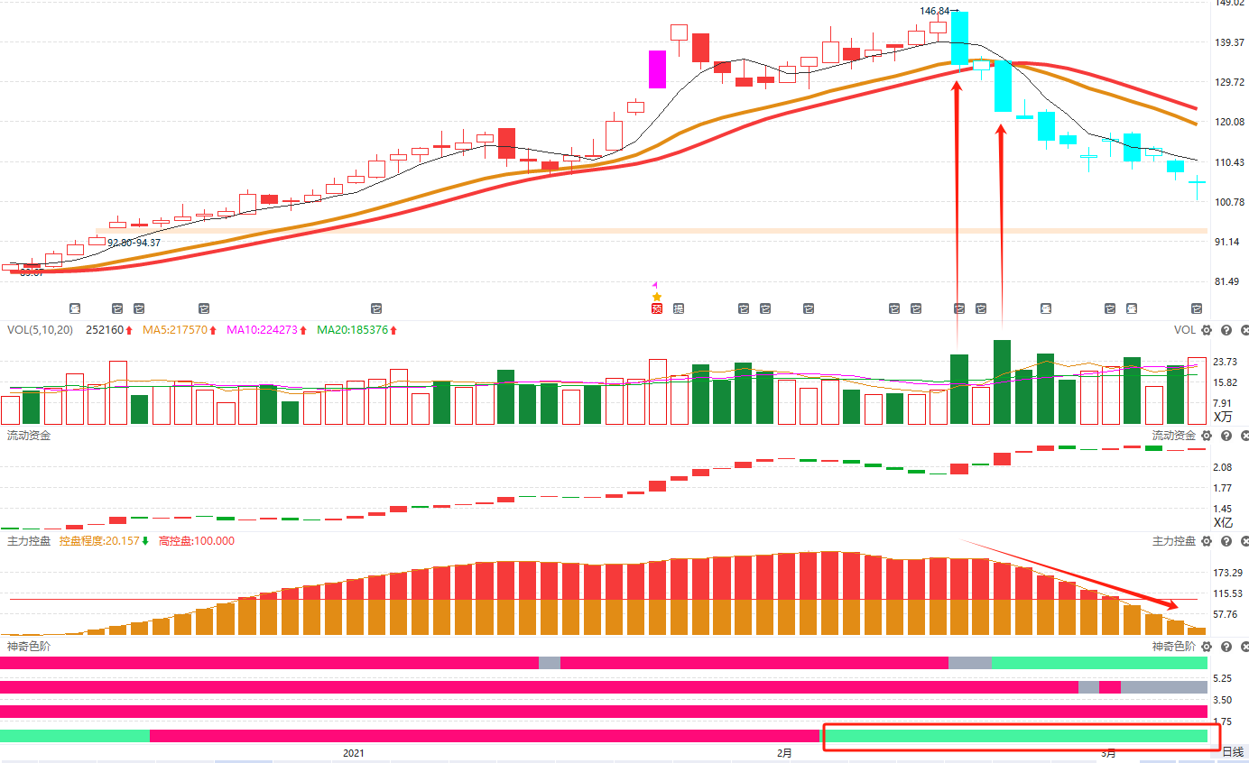
控盘-风险！
抱团股如何判断走弱信号：
震荡期间，调整时间长，但是不能在时间长的基础上，K线越走越弱（阴多阳少），越跌越多。
出现缩量，已经调整充分的，尝试反弹还继续杀跌（放量长阴），意味着筹码可能松动。
持续走弱--控盘减少、或者流动资金持续翻绿；
确定走弱--跌破智能辅助
节奏--上影线是放量的，代表振幅加大，共识分歧；
十字是缩量的，代表振幅降低，共识更容易达成；
上影线都是高抛的，十字都是低吸的

Slide 7
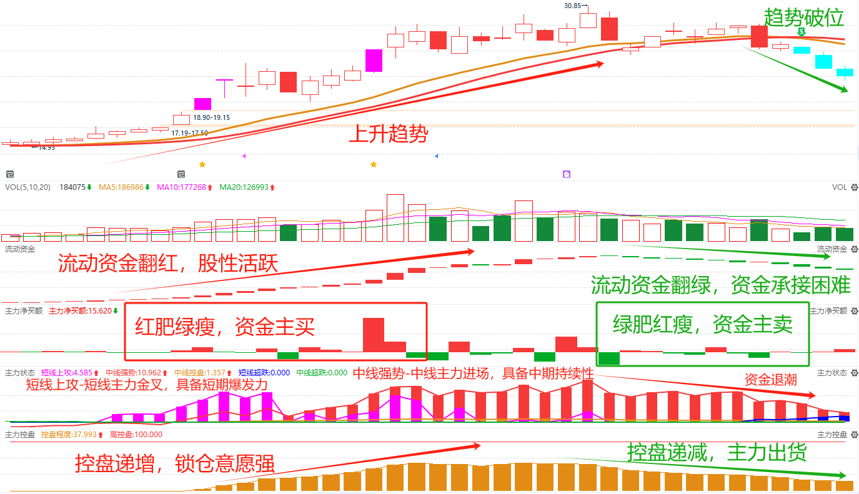
资金走弱不加仓
放量中大阴或者长上影线
流动资金持续翻绿
绿肥红瘦
主力控盘递减

Slide 8
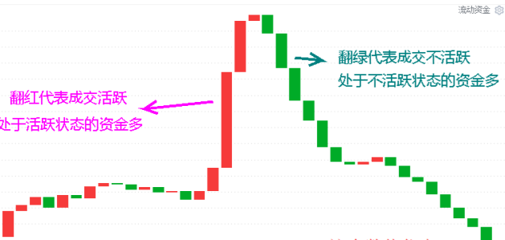
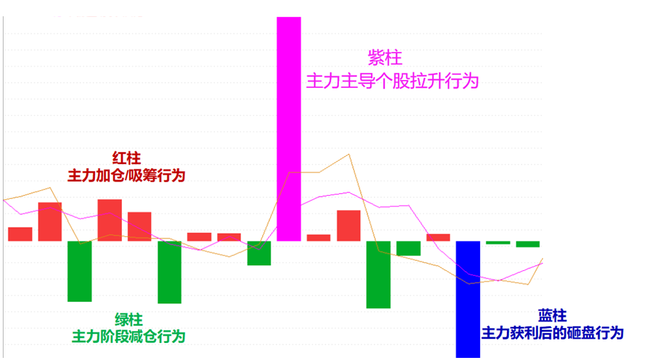
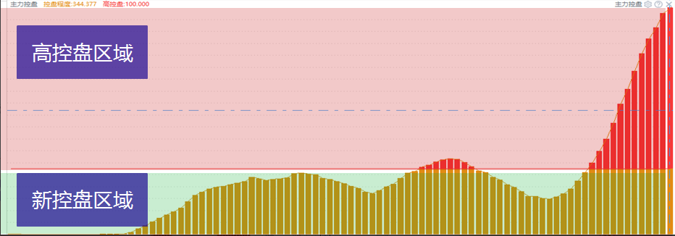
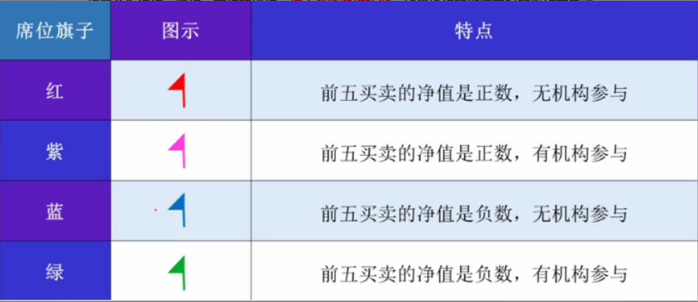
L2-主力资金
流动资金：持续翻红，交易活跃
主力动向紫色：主力强势进场主导拉升
主力控盘：主力资金筹码的锁仓意愿
紫旗：净买额为正，机构游资合力拉升

Slide 9
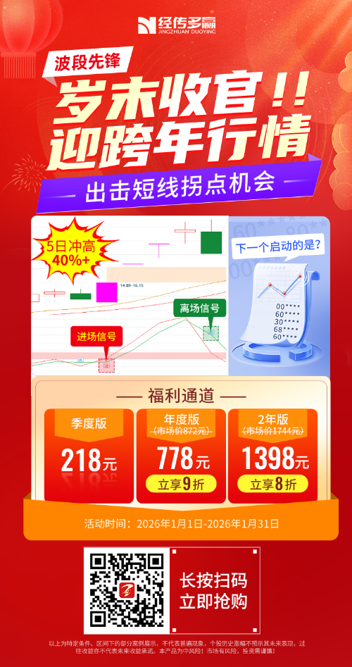
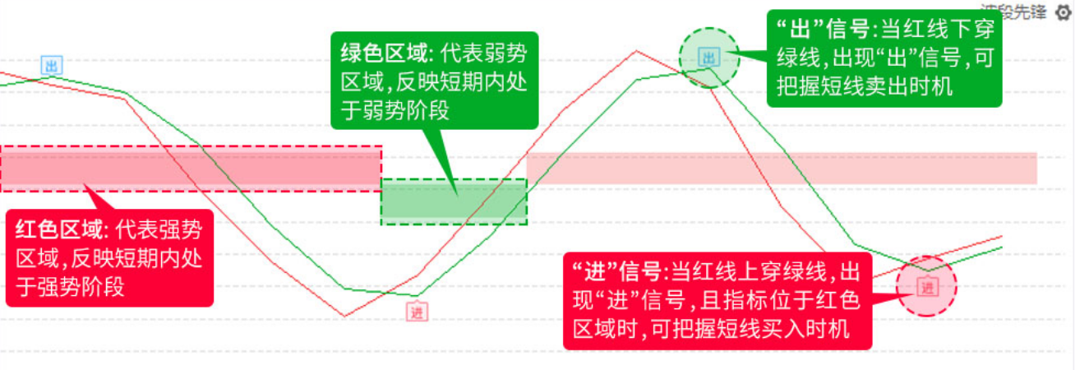
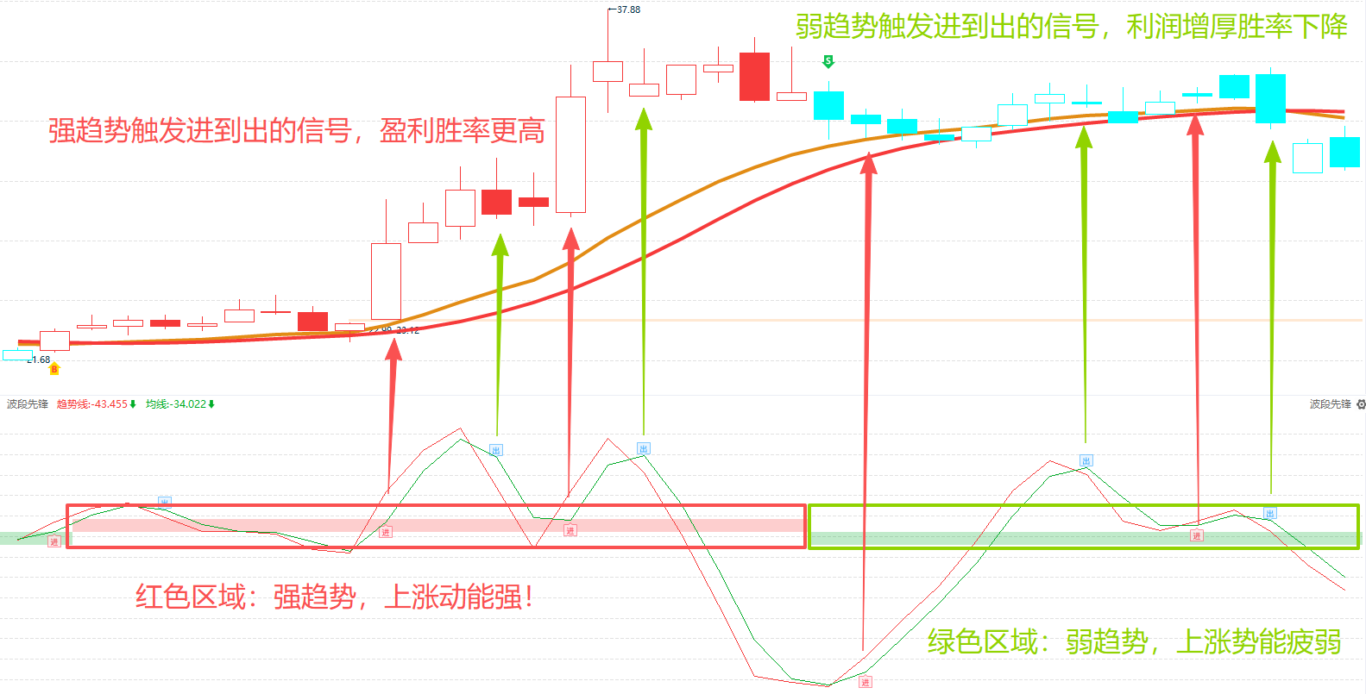
波段先锋-优惠福利！全年最大！！

